Slide 1





제 5회 KETI 모비우스 국제 개발자 대회
Smart Working Environment Monitoring Service
Mobi-Hero
Notes:
한글: 안녕하세요. 모비-히어로 팀의 Smart Working Environment Monitoring Service를 소개합니다.
영어: Hello, let me introduce the Smart Working Environment Monitoring Service of the Moby-Hero team.
g

Slide 2

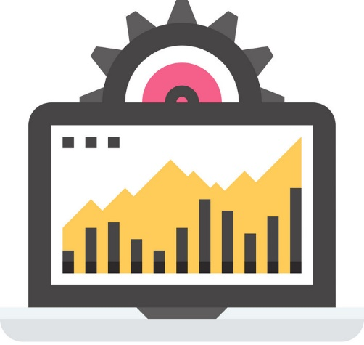

01
Summary
It is a smart IoT system that detects the risk of the working environment and monitors it in real time to prevent safety accidents
Notes:
한글: 저희는 작업자의 작업 환경 위험 여부를 감지하고 실시간으로 모니터링하여 안전사고를 예방하는 스마트 IoT 시스템을 개발하고자 합니다.
영어: We would like to develop a smart IoT system that detects the risk of the working environment and monitors it in real time to prevent safety accidents

Slide 3
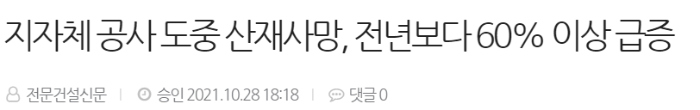
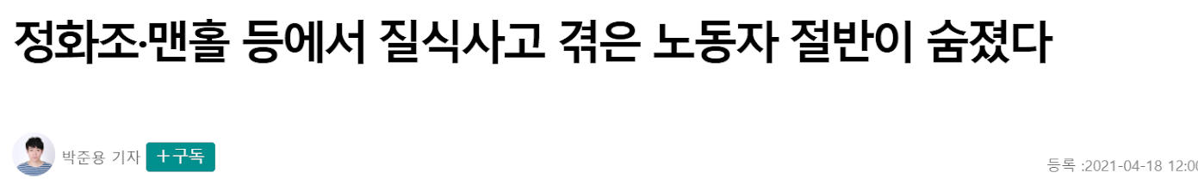
02
Background
!
!
!
!
Develop a smart IoT system that can ensure the safety of workers by monitoring the worker's working environment in real time
Notes:
한글: 공사현장의 사망 사고는 다른 산업들보다 3배가량 높으며, 매년 일어나는 사망 사고 숫자는 줄어들지 않고 있습니다. 정화조와 같은 밀폐된 공간 청소 작업 시 유해가스로 인한 사고도 지속적으로 방생하여 생명을 위협하고 있습니다. 이러한 안전사고를 예방하거나 즉각적으로 대응하기 위해 작업자의 작업 환경 위험 여부를 감지하고 실시간으로 모니터링하여 안전사고를 예방하기 위해 개발하게 되었습니다.
영어: The number of fatal accidents at construction sites is three times higher than in other industries, and the number of fatal accidents every year is not decreasing. When cleaning a closed space such as a septic tank, accidents caused by harmful gases are also continuously released, endangering lives. In order to prevent or immediately respond to such safety accidents, it was developed to prevent safety accidents by detecting and monitoring workers' work environment risks in real time.

Slide 4


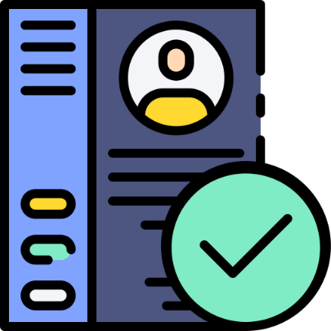
03
Main function
A
B
C
Monitoring
Worker and Workspace Monitoring
Danger Alert
Risk detection and alert
Automation
Work list automation
Notes:
한글: 주요 기능은 작업장 및 작업자 실시간으로 모니터링하는 기능과 위험 발생 시 빠른 위험 감지 및 작업자에게 경고 알림 기능, 작업자 출근부 자동화 기능 이렇게 세 가지입니다.
영어: There are three main functions: monitoring in real-time workplaces and workers, quick risk detection and alert notification to workers in case of danger, and automation of workers' commute.

Slide 5



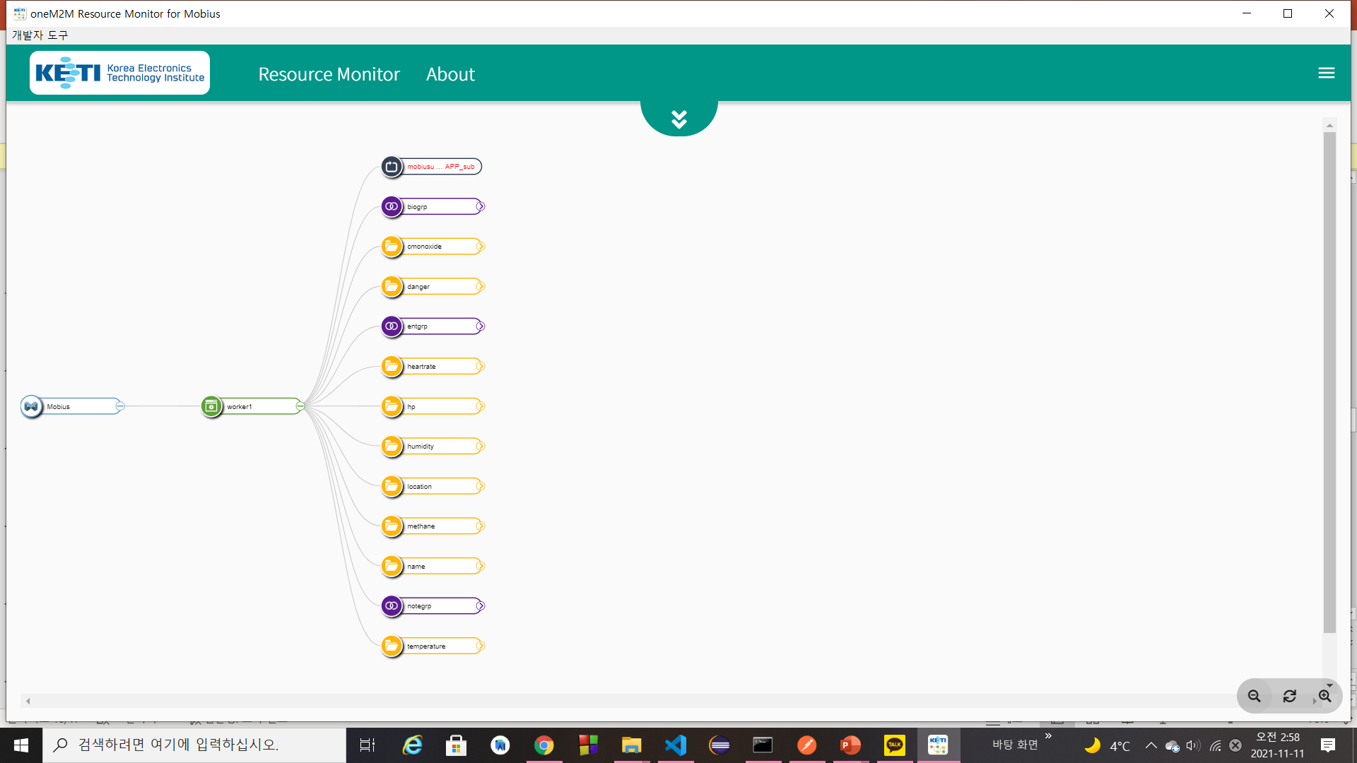
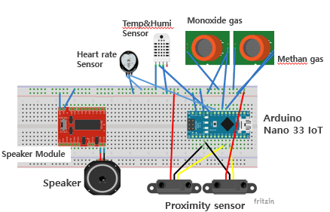
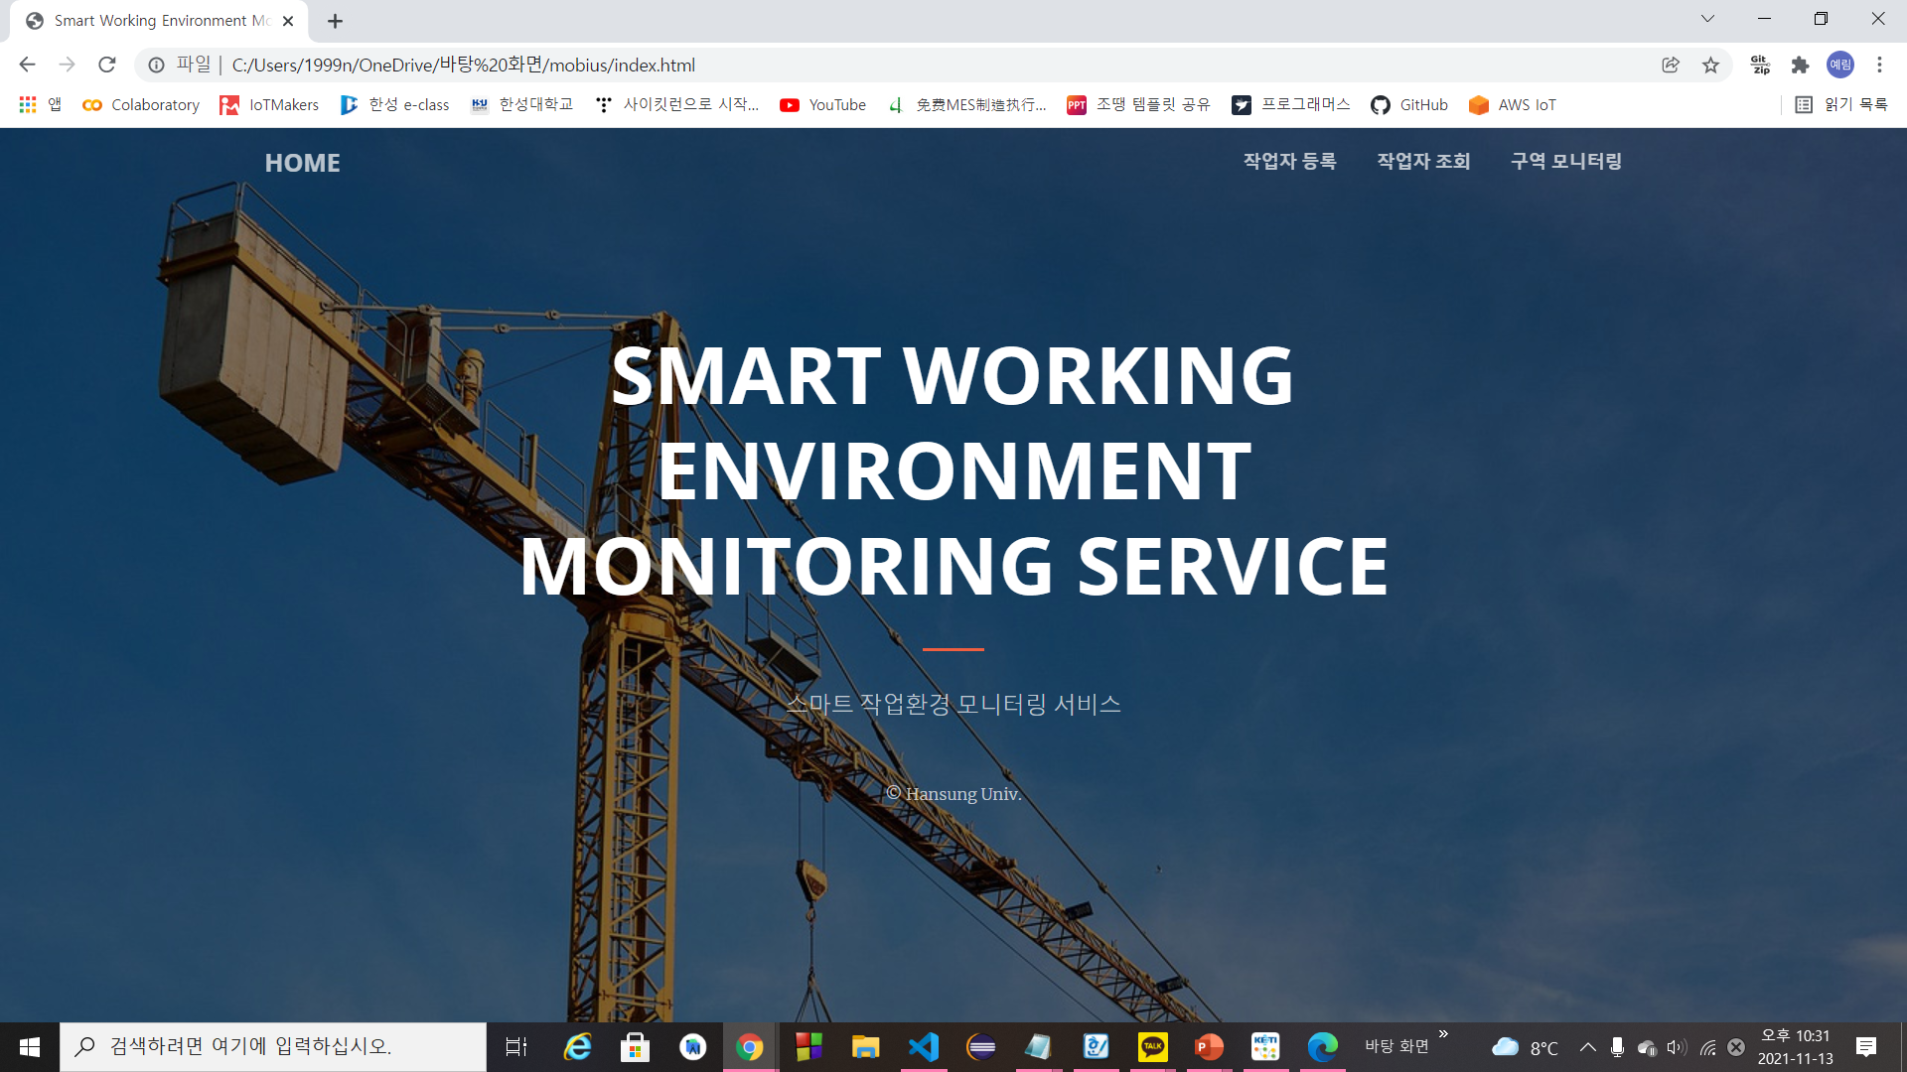
04
Main technology
A
B
c
Notes:
한글: 개발에 사용한 주요 기술들은 아두이노를 사용하여 IoT 헬멧을 구현하였고, 모비우스 플랫폼을 사용하여 데이터 저장 및 관리, HTML, CSS 및 Java Script를 사용하여 모니터링 서비스를 구현하였습니다.
영어: The main technologies used in the development were to implement IoT helmets using Arduino, to store and manage data using the Mobius platform, and to implement monitoring services using HTML, CSS, and Java Script.

Slide 6


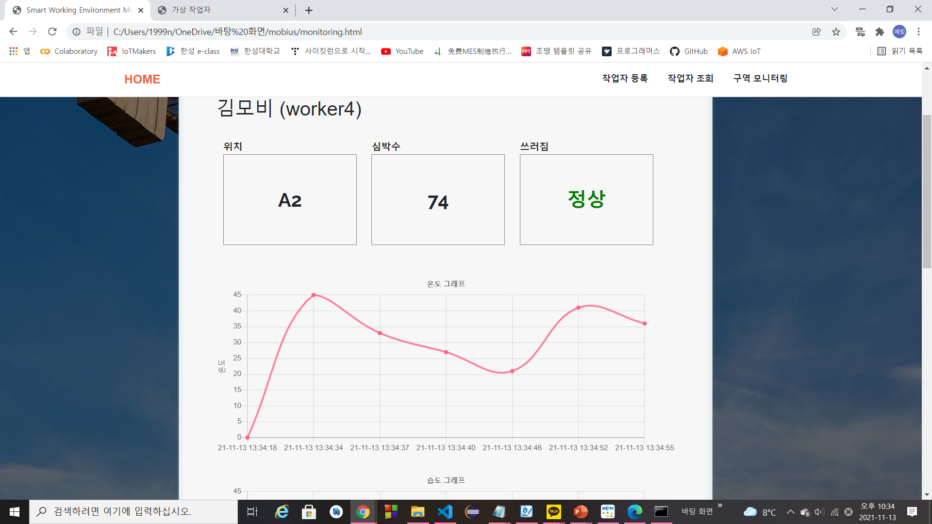
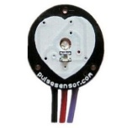
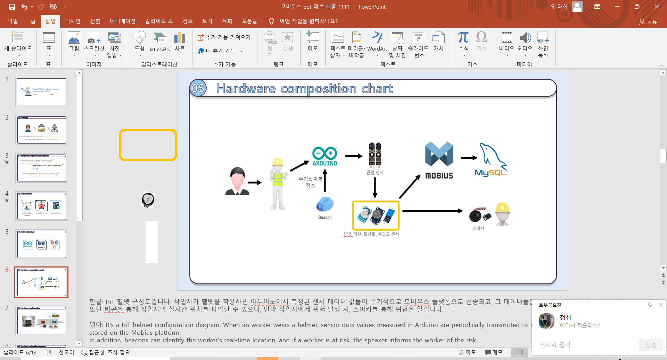
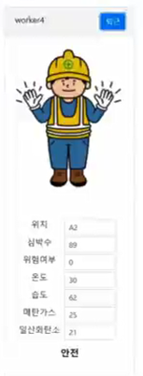
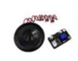
05
Smart Working Environment Monitoring Service
Configuration
IoT Device for Worker’s Safety
WiFi, LTE, etc
Sensing
Smart Working Environment Monitoring Service Website
HeartRate, Cmonoxide, Methane, Temp&Humi Sensor
Warning
Speaker
Virtual Worker Simulator
Notes:
한글: 이 슬라이드에서는 스마트 작업환경 모니터링 서비스 구성을 설명합니다. 작업자가 IoT 헬멧을 착용하면 아두이노에서 측정된 센서 데이터 값들이 주기적으로 모비우스 플랫폼으로 전송되고, 그 데이터들은 모비우스 플랫폼에 저장됩니다.
또한 비콘을 통해 작업자의 실시간 위치를 파악할 수 있으며, 만약 작업자에게 위험 발생 시, 스피커를 통해 위험을 알립니다.
영어: This slide shows a smart working environment monitoring service configuration. When a worker wears an IoT helmet, sensor data values measured in Arduino are periodically transmitted to the Mobius platform, and the data are stored on the Mobius platform. In addition, beacons can identify the worker's real-time location, and if a worker is at risk, the speaker informs the worker of the risk.

Slide 7
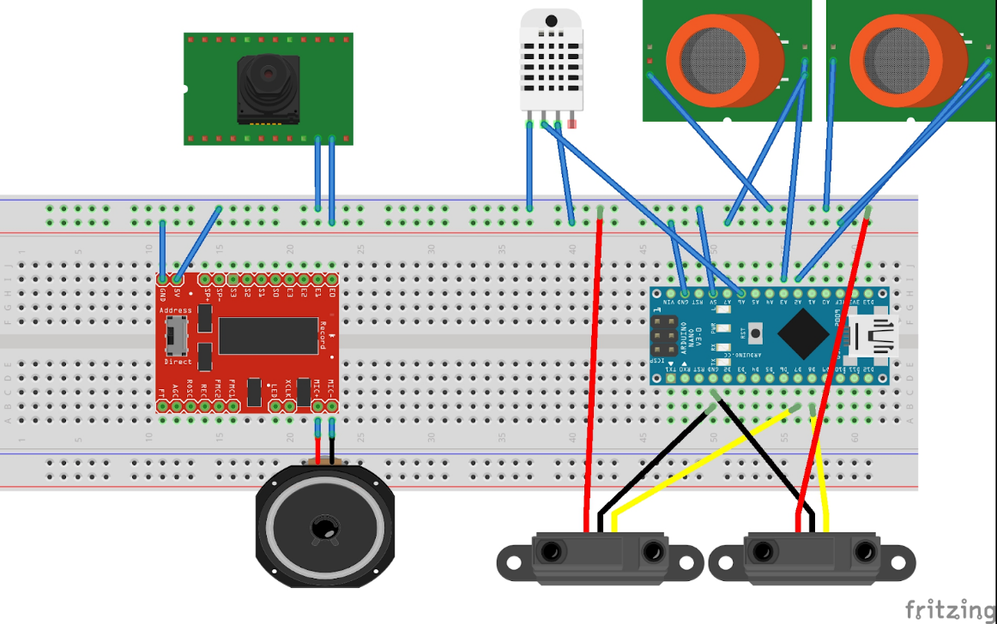
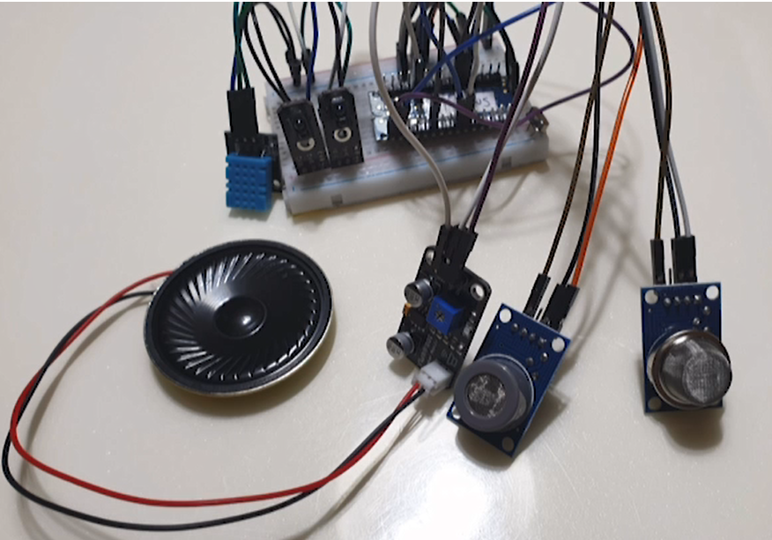
06
Hardware configuration
Temp&Humi
Sensor
Monoxide gas
Heart rate
Sensor
Methan gas
Arduino Nano 33 IoT
Speaker Module
Speaker
Proximity sensor
Notes:
한글: IoT 헬멧은 아두이노 나노 33 iot 보드 로 플랫폼과 통신하며 온습도 센서, 메탄 가스 센서,일산화가스 센서, 심박 센서, 근접센서, 스피커로 구성되어 있습니다.
영어: The IoT helmet communicates with the platform with the Arduino Nano 33 iot board and consists of a temperature and humidity sensor, methane gas sensor, monoxide gas sensor, Heart rate sensor, proximity sensor, and speaker.

Slide 8
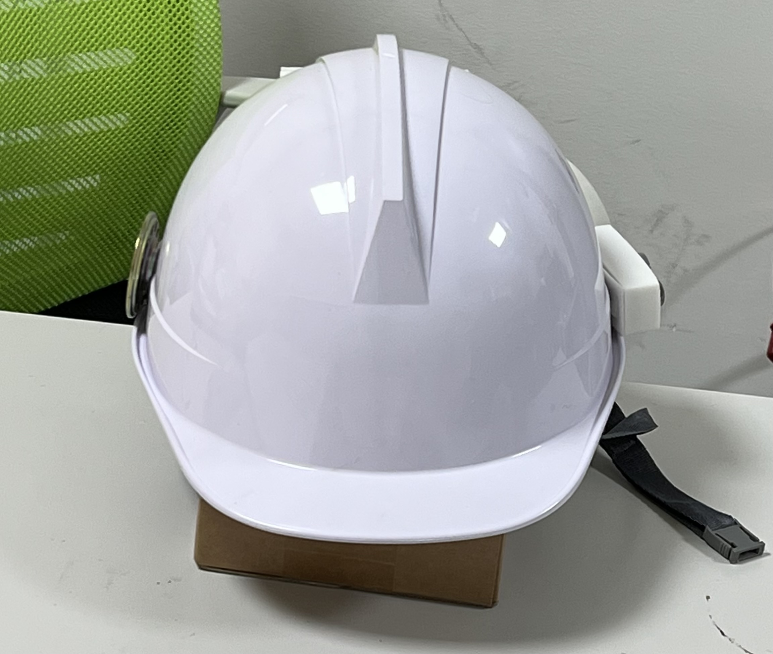
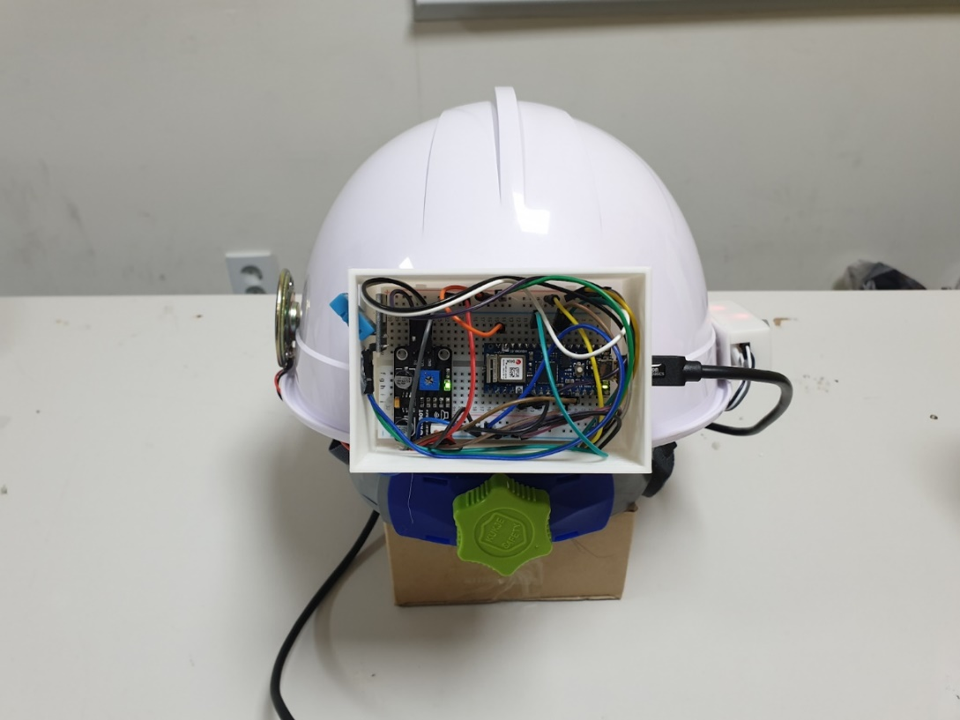
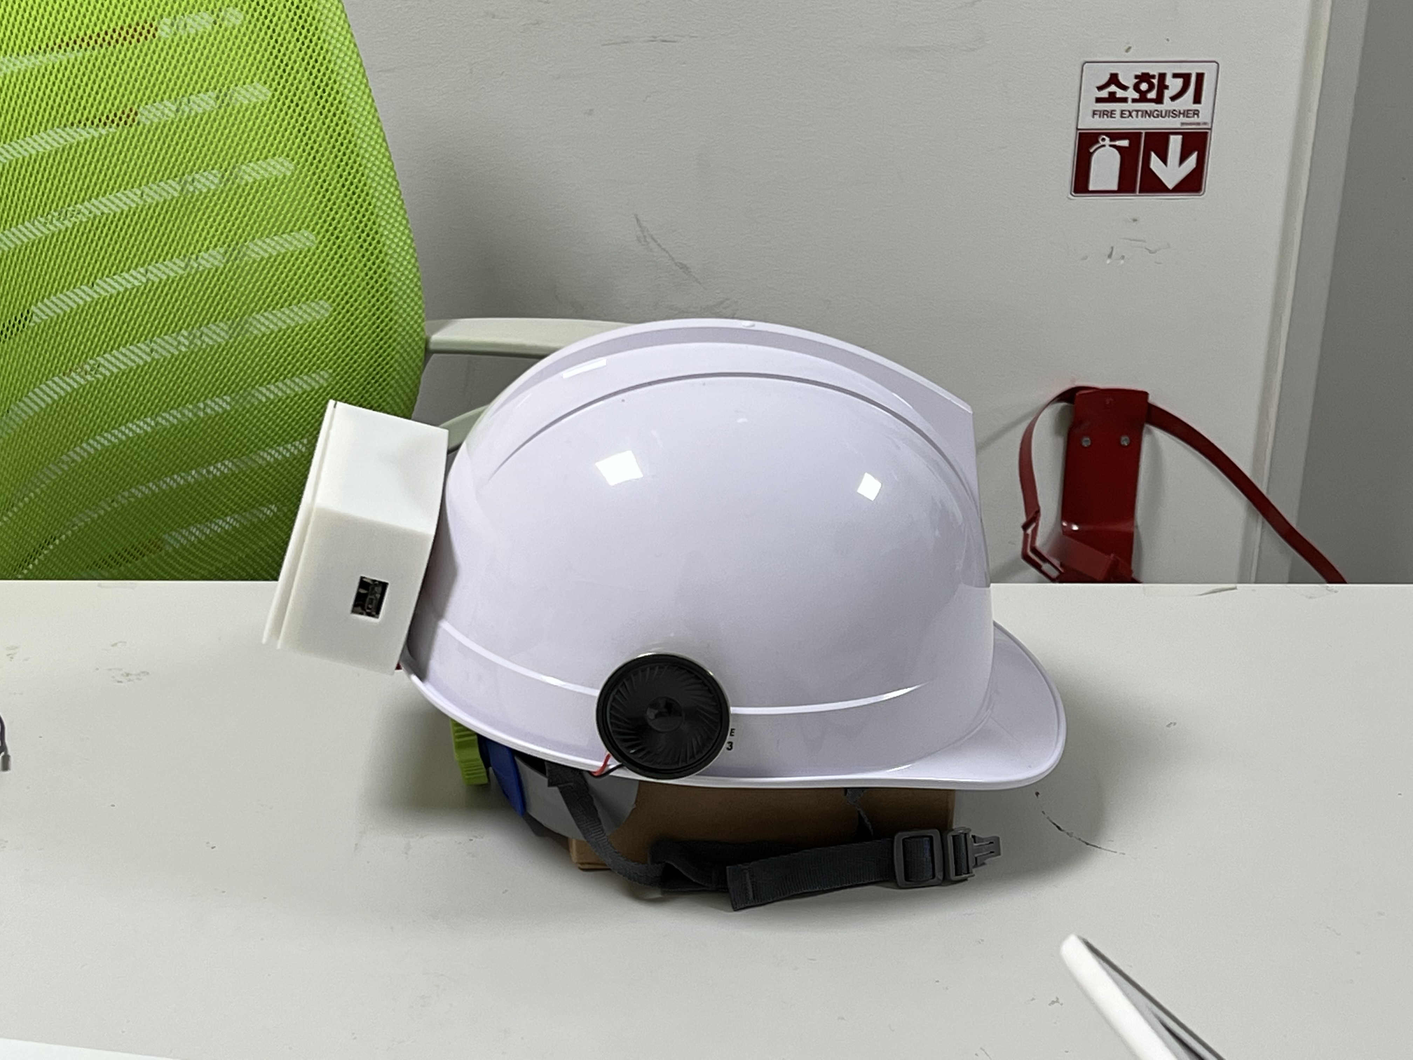
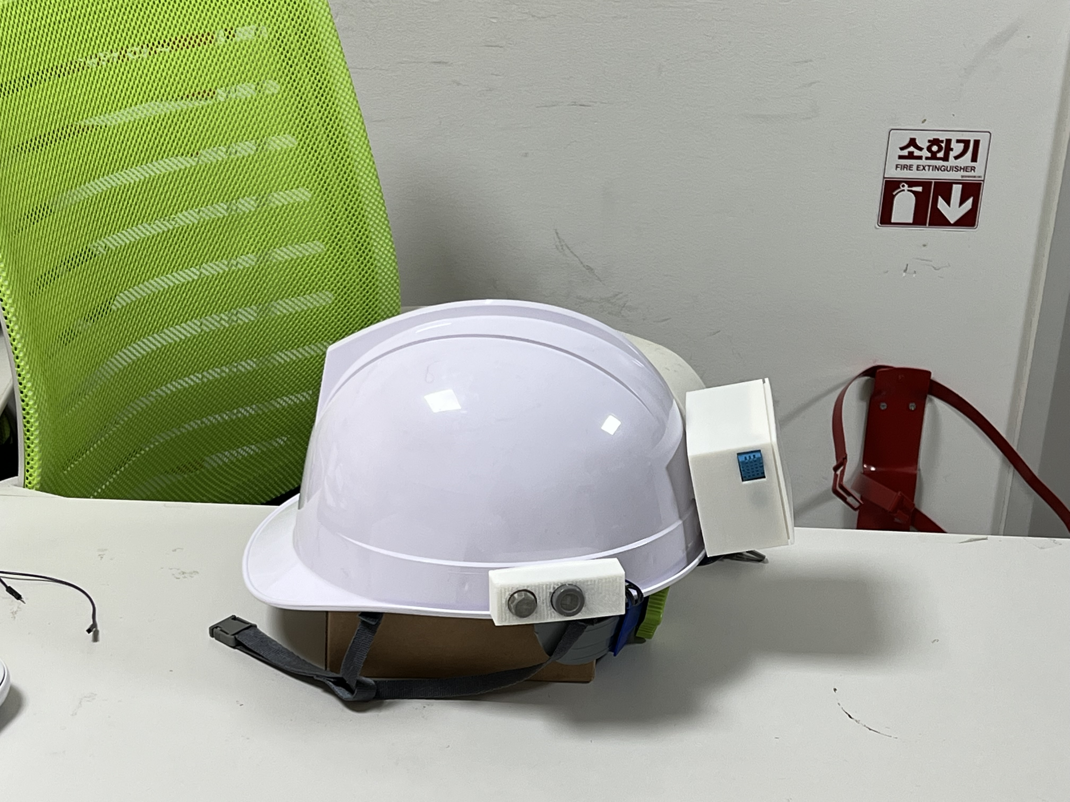
07
Hardware external appearance
Notes:
한글: IoT 헬멧의 외형입니다.
영어: The appearance of IoT device.

Slide 9
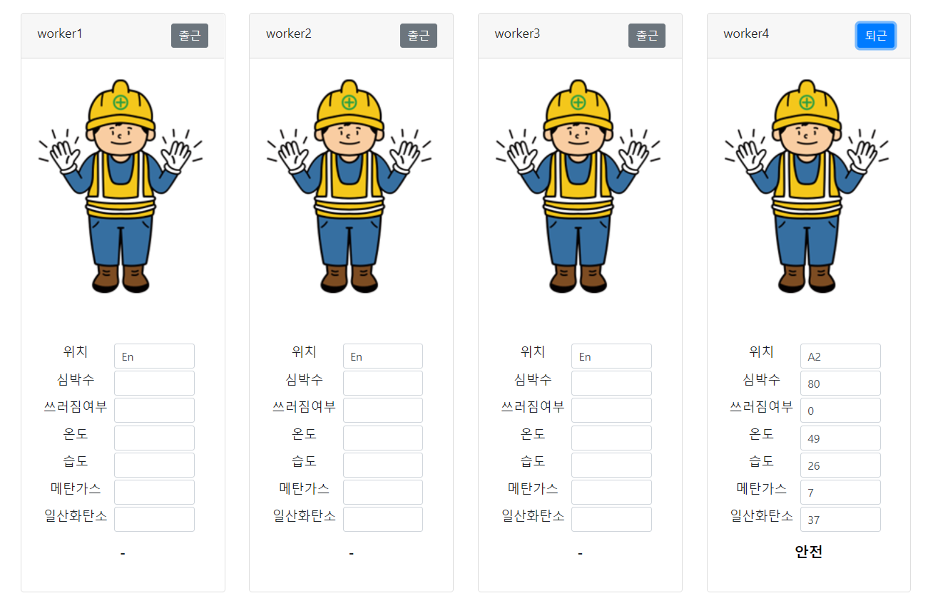
08
IoT Device Simulator
Notes:
한글 : 모비우스와의 통신 실험을 위해 IoT Device Simultor를 개발하여 가상의 작업환경 정보를 전송하도록 하였습니다.
영어 : For communication experiments with Mobius, IoT Device Simulator was developed to transmit virtual work environment information.

Slide 10
09
Resource Design - Worker
Notes:
한글 : 작업자의 리소스 디자인 모습입니다.
영어 : And this is resource design of the worker.

Slide 11
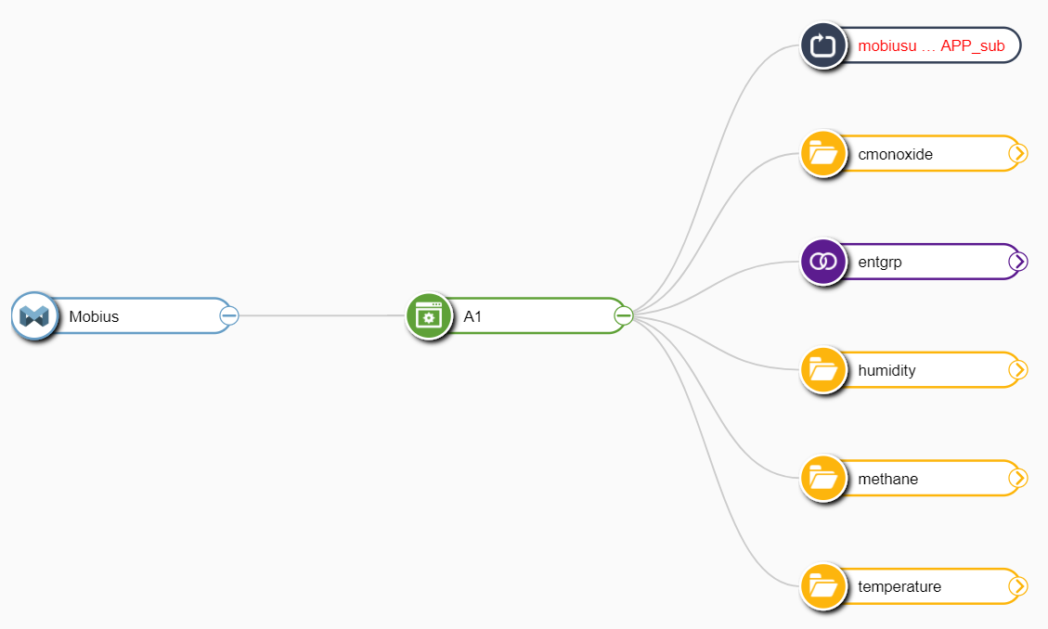
10
Resource Design - Zone
Notes:
한글 : 다음으로 구역(작업장)의 리소스 디자인 모습입니다.
영어 : Next, This is the resource design of the zone.

Slide 12
Demonstration
Notes:
한글: 이제 시연 영상 시작하도록 하겠습니다.
영어: We'll start the demonstration video now.

Slide 13
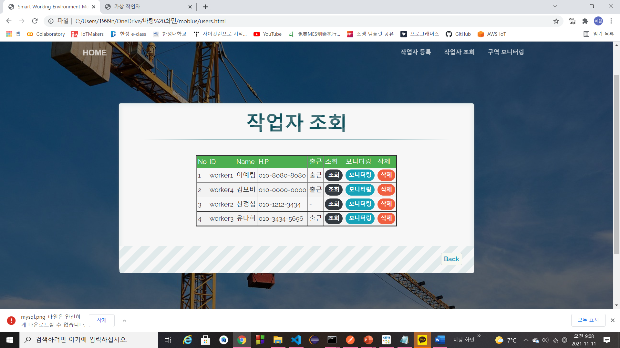
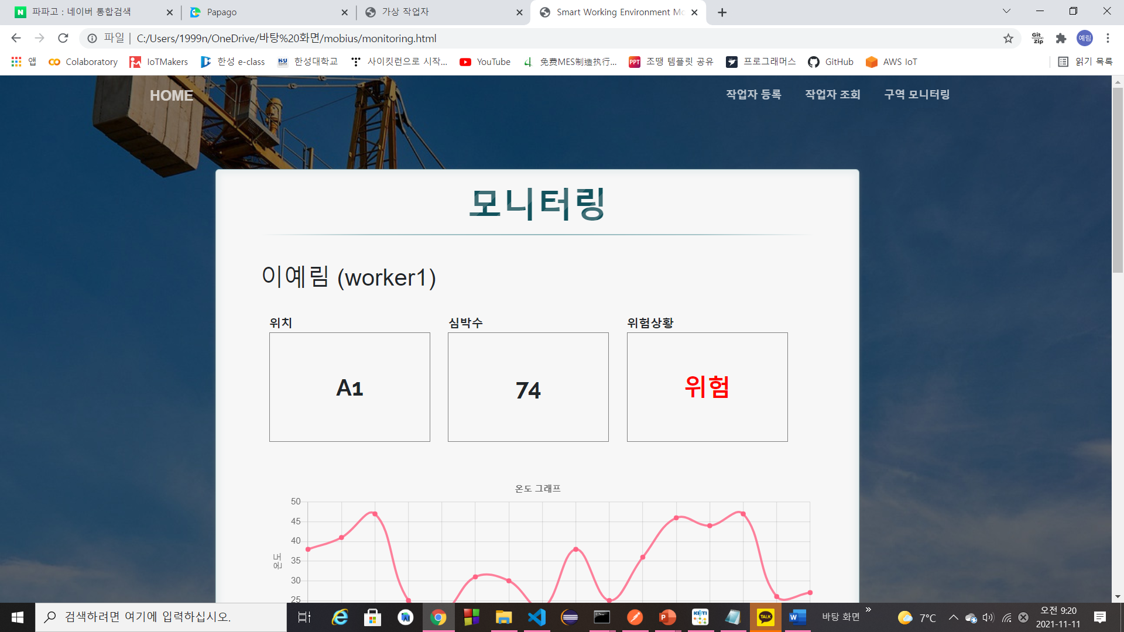
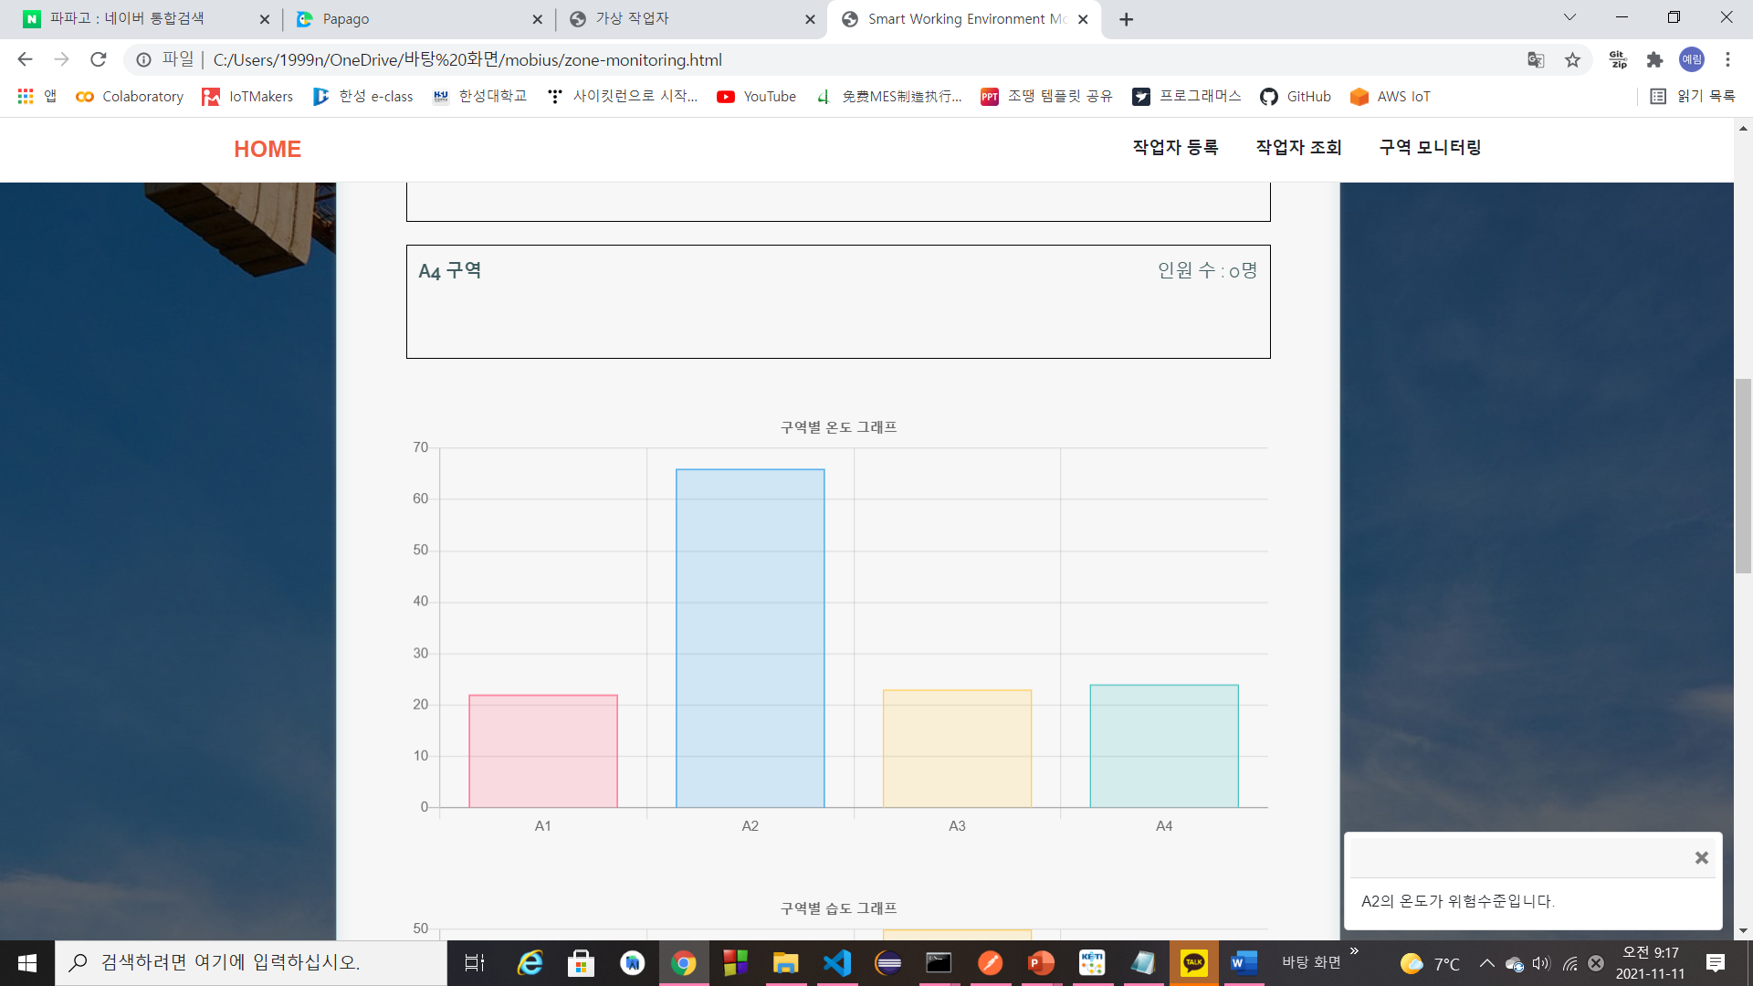
11
Expectation effectiveness
Prevent forgery and alteration of the access list
Worker evacuation notification
Rescue quickly
Prevention of secondary accidents
Notes:
한글: 응용서비스 기대효과로는 현장 출입자 명부 자동화로 명부 관리의 편리성을 높이고, 위∙변조를 방지할 수 있습니다. 또한 헬멧으로 작업자가 인지하기 어려운 위험을 모니터링하고 파악하여 빠른 대처가 가능합니다.
영어: By automating the list of visitors to the field, it is possible to increase the convenience of list management and prevent forgery and alteration.
And you can monitor and identify risks that are difficult for workers to recognize with a helmet and respond quickly.

Slide 14
Thank you
Notes:
한글: 감사합니다.
영어: Thank you.

